Slide 1
Conocer el CRAI Biblioteca de Biología
Curso 2018-19

Slide 2
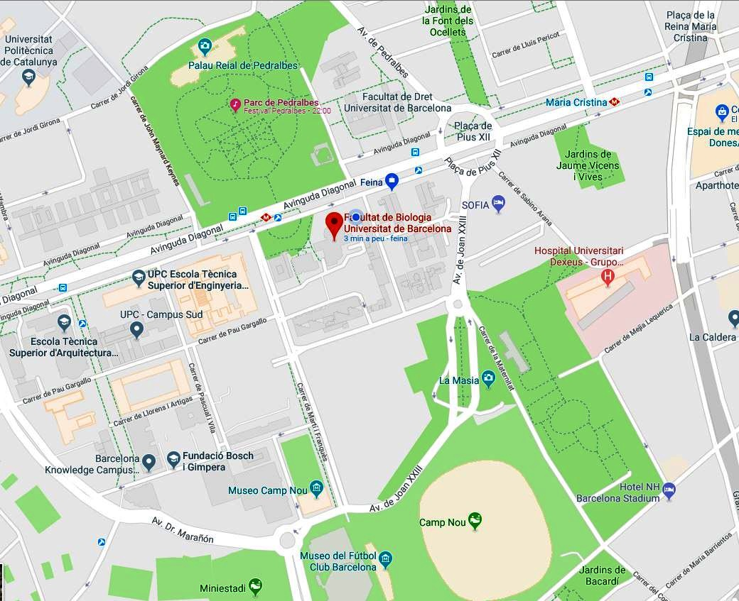
¿Dónde estamos y cuándo puedes venir?
El CRAI Biblioteca de Biología
Dirección:
Diagonal 643 – 08028 Barcelona
934 021 567
craibiologia@ub.edu
Horario: de Lunes a Viernes, de 8 a 20 h
Horarios especiales en períodos de exámenes y de fin de semana
Reglamento de los servicios de Biblioteca
Carta de servicios del CRAI

Slide 3
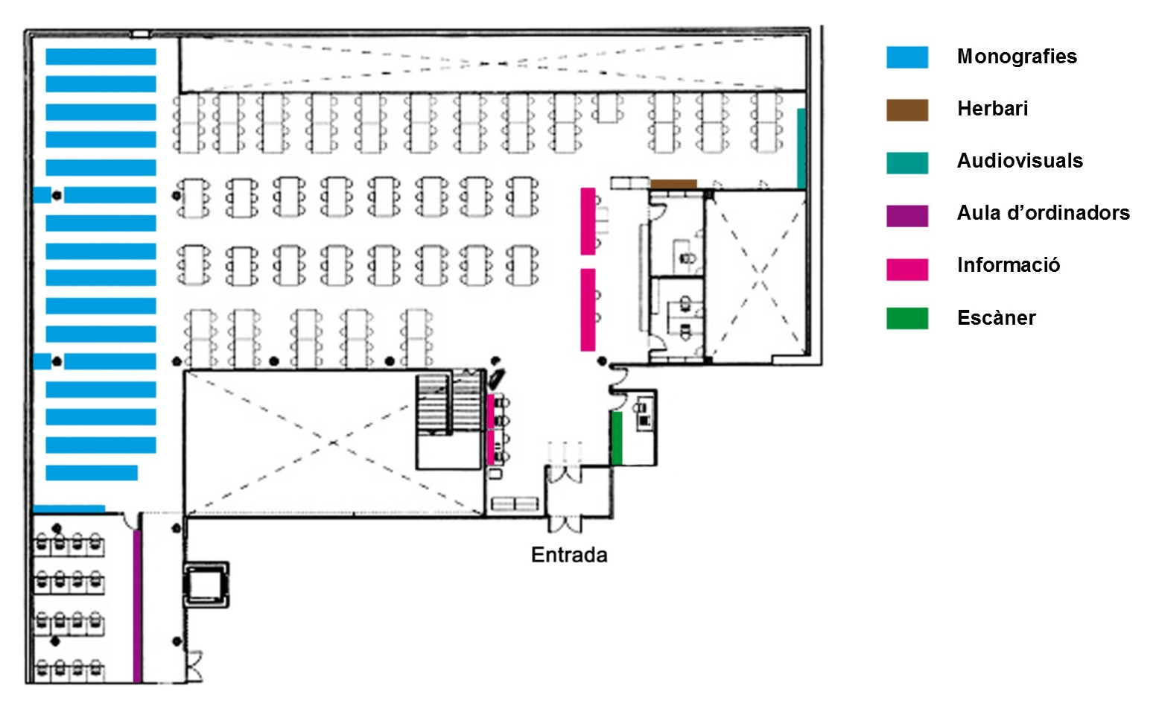
Plano de la biblioteca – Planta S1
Monografías
Herbario
Audiovisuales
Aula de ordenadores
Información
Escáner

Slide 4
Plano de la biblioteca – Planta S1
Monografías
Herbario
Audiovisuales
Aula de ordenadores
Información
Escáner

Slide 5
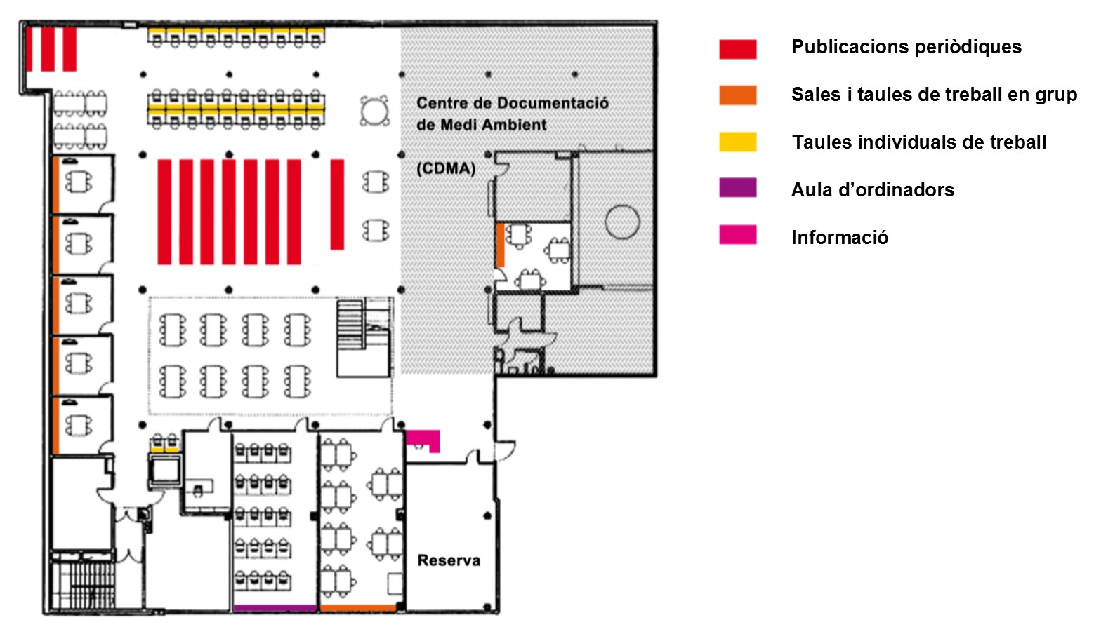
Plano de la biblioteca – Planta S2
Publicaciones periódicas
Salas y mesas de trabajo en grupo
Mesas individuales de trabajo
Aula de ordenadores
Información
Notes:
Aules: explicar les normes d’ús

Slide 6
Plano de la biblioteca – Planta S2
Publicaciones periódicas
Salas y mesas de trabajo en grupo
Mesas individuales de trabajo
Aula de ordenadores
Información
Notes:
Aules: explicar les normes d’ús

Slide 7
El fondo
Tipo de fondo | Ubicación
Monografías Material multimedia Herbario docente | Planta S1
Revistas en papel (solo colecciones no accesibles en línea) | Planta S2
Tesis doctorales Colecciones especiales Fondo de depósito Fondo de reserva | Mostrador
Revistas electrónicas Libros electrónicos Bases de datos Producción científica UB, etc. | Web del CRAI

Slide 8
¡Iníciate en el CRAI! http://crai.ub.edu/coneix-el-crai/inicia-t-en-el-crai

Slide 9
Códigos y contraseñas
http://crai.ub.edu/es/que-ofrece-el-crai/acceso-recursos/acceso-recursos-autenticacion
Servicio | Identificador | Contraseña
Acceso a los ordenadores Wi-fi UB (Guía de configuración) Mi cuenta (Cercabib: reservas, renovaciones, copias digitales, historial, etc.) Préstamo en bibliotecas universitarias catalanas (PUC) | A partir de la dirección UB. Por ejemplo: Si la dirección es mgarm008@alumnes.ub.edu, entonces el identificador es mgarm008.alumnes | Contraseña Món UB
Campus Virtual Correo UB Món UB Acceso a los recursos electrónicos de la UB (SIRE) Préstamo interbibliotecario | Identificador Món UB (4 caracteres: consta en el resguardo de la matrícula) | Contraseña Món UB
Wi-Fi Eduroam (Guía de configuración) | A partir de la dirección UB. Por ejemplo: si la dirección es mgarm008@alumnes.ub.edu, entonces el identificador es mgarm008.alumnes@ub.edu | Contraseña Món UB
Vídeo explicativo para generar los códigos.
Más información sobre las redes wi-fi UB y Eduroam.

Slide 10
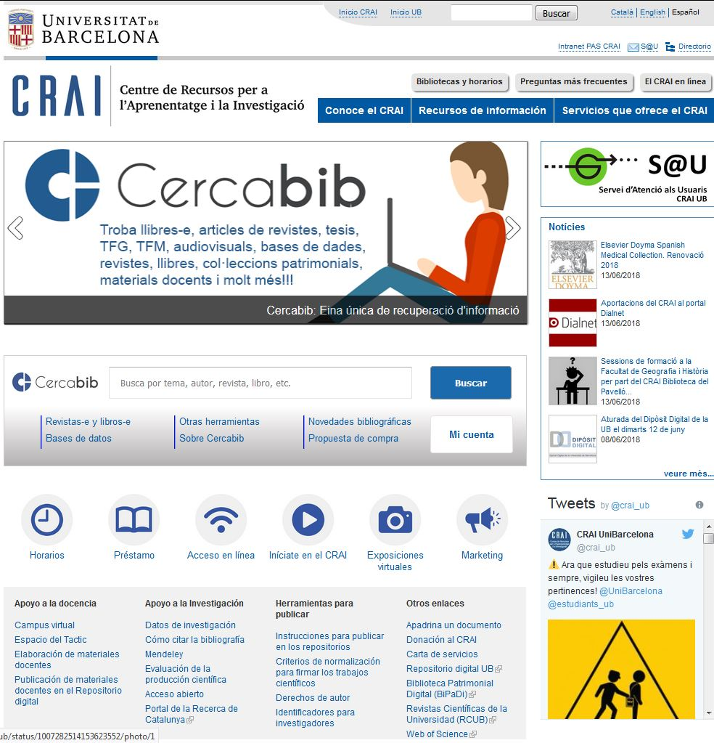
Cercabib http://cercabib.ub.edu/
Cercabib permite realizar búsquedas, de manera simultánea, en todo el fondo del CRAI, al margen del soporte, tipología o ubicación del recurso.
Acceso a Cercabib,
desde la página
de inicio del CRAI
http://crai.ub.edu/es
Qué és Cercabib
Cómo funciona Cercabib
Notes:
El CRAI és el Centre de Recursos per a l’Aprenentatge i la Investigació, una part del qual són totes la Biblioteques de la UB
Hi podeu accedir des de:
El web de la UB → Informació sobre → Biblioteca
El web de la Facultat → Serveis → Biblioteca
MonUB → Beques i Serveis → Biblioteca
Directe des de Bookmarks/Favorits http://www.bib.ub.es/bub/bub.htm

Slide 11
Mi cuenta https://bit.ly/2RVDiMJ
Para reservar documentos o salas de trabajo en grupo, y para renovar el plazo de devolución de documentos prestados, accede a Mi Cuenta
Renovaciones
Puedes renovar el préstamo de los documentos tantas veces como quieras, siempre y cuando el documento no esté reservado. Puedes solicitar la renovación en el mostrador, por teléfono, o bien vía web, desde la opción Mi cuenta. Vídeo explicativo
Reservas
Puedes reservar documentos de cualquier biblioteca de la UB. Se permiten hasta 8 reservas simultáneas, que se pueden activar desde Mi cuenta o desde los mostradores. Vídeo explicativo
Mi cuenta
Historial
Activando el historial desde la opción Mi cuenta puedes ver una lista de los documentos que te llevas en préstamo a lo largo de tus estudios en la UB.

Slide 12
Servicio de préstamo Usuarios | Documentos | Días de préstamo normal
Personal docente e investigador (PDI) de la Universidad de Barcelona: profesorado en activo, jubilados o eméritos de la Universidad, de centros adscritos con venia docendi, de la Escuela de Idiomas Modernos, de Estudios Hispánicos y de Servicios Lingüísticos, PDI invitado o visitante, investigadores de departamento o grupos de investigación de la Universidad e investigadores del Instituto Jaume Almera del CSIC | 40 | 60
Estudiantes de tercer ciclo y personal de administración y servicios (PAS) de la Universidad de Barcelona (estudiantes de doctorado, de tercer ciclo con beca y tareas docentes, de másteres oficiales, propios e interuniversitarios, y PAS de la universidad en activo o jubilado) | 20 | 30
Estudiantes de grado, posgrado y extensión universitaria: estudiantes de grado de la Universidad y centros adscritos, interuniversitarios, de homologación, de movilidad nacional o internacional, alumnos del IL3 matriculados en cursos de la Universidad, de posgrados propios, de extensión universitaria y de la Universidad de la Experiencia | 10 | 20
Personal de hospitales docentes (Clínico, Bellvitge y San Juan de Dios), PDI de centros en convenio con la Universidad y del Grupo UB —incluidos los profesores del ICE que sean miembros de la universidad y los becarios de investigación del Instituto Jaume Almera del CSIC— y personal de institutos de investigación participados, adscritos, vinculados, en convenio o del Grupo UB | 15 | 20
Préstamo de material audiovisual: 7 días
Bibliografía recomendada: 10 días
Bibliografía recomendada de fin de semana (lu-vi): 3 días
Reglamento del servicio de préstamo
Más información
Notes:
Conèixer la Biblioteca de ........ (2005-2006)
12

Slide 13
Servicio de préstamo consorciado (PUC) http://crai.ub.edu/es/que-ofrece-el-crai/prestamo/prestamo-puc
El PUC es un servicio de préstamo consorciado gratuito que permite a los usuarios solicitar y sacar en préstamo documentos de otra biblioteca del Consorcio de Servicios Universitarios de Cataluña (CSUC).
¿Cómo se solicitan los documentos?
Presencialmente, en la biblioteca en que están depositados: PUC in situ.
b) Remotamente, a través de la interfaz del PUC
vía web. Vídeo explicativo
¿Dónde se devuelven los documentos?
a) En cualquiera de las bibliotecas del CRAI de la UB.
b) En cualquiera de las bibliotecas de la institución a la
que pertenece el documento.

Slide 14
PUC vía web http://puc.cbuc.cat
Requisitos:
Has de estar dado de alta en la base de datos de usuarios de la biblioteca de tu institución.
No puedes tener préstamos vencidos en tu institución.
No puedes estar bloqueado en tu institución.
1 Conéctate al Catálogo Colectivo de las Universidades de Cataluña (CCUC): http://puc.cbuc.cat/
2 Busca y comprueba si el documento está disponible y selecciónalo para solicitarlo. Identifícate y elige dónde lo quieres recoger.
3 Cuando el documento llegue a la biblioteca seleccionada, recibirás un aviso por correo electrónico.
4 Puedes devolver el documento en cualquier biblioteca de tu institución o de la institución a la cual pertenezca.

Slide 15
¿Cuáles son las condiciones de préstamo del PUC?
Tipo de usuario | Número de doc. | Número de renov. | Días por doc. impresos | Días por doc. audiov.
Estudiantes de grado, 1.^{er} o 2.º ciclo | 4 | 4 | 10 | 5
Estudiantes de posgrado, 3.^{er} ciclo, máster o doctorado | 8 | 4 | 20 | 5
PDI de las universidades y usuarios de la Biblioteca de Cataluña | 8 | 4 | 20 | 5
PAS de las universidades y trabajadores de la Biblioteca de Cataluña | 8 | 4 | 20 | 5
Otros usuarios autorizados | 4 | 4 | 10 | 5

Slide 16
Uso de las salas de trabajo http://crai.ub.edu/es/que-ofrece-el-crai/prestamo/prestamo-equipamientos
El CRAI Biblioteca de Biología dispone de 5 salas y 9 mesas de trabajo en grupo, con capacidad para 5-6 personas cada una. Las reservas se efectúan desde el Cercabib mediante la opción Mi cuenta. Mira este vídeo explicativo.
Instrucciones de uso de las salas de trabajo
Préstamo de portátiles http://crai.ub.edu/es/que-ofrece-el-crai/prestamo/prestamo-equipamientos
Los portátiles se piden y se devuelven en el mostrador de préstamo.
No se pueden reservar.
Se debe leer, rellenar y firmar debidamente el contrato de préstamo.
Los usuarios sancionados no pueden utilizar este servicio.
El periodo de préstamo es de 4 horas como máximo.
Uso restringido al recinto de la biblioteca.
Normativa

Slide 17
Préstamo interbibliotecario http://crai.ub.edu/es/que-ofrece-el-crai/prestamo/prestamo-pi
El servicio de préstamo interbibliotecario tiene como objetivo localizar y obtener el original o la copia de cualquier tipo de documento que no se encuentre en el CRAI de la UB y que tampoco esté disponible en otras universidades catalanas a través del servicio de préstamo consorciado PUC.
Asimismo, el CRAI de la UB actúa como centro prestatario de los fondos propios para otras instituciones. Este servicio está sujeto a tarifas.
Notes:
El CRAI és el Centre de Recursos per a l’Aprenentatge i la Investigació, una part del qual són totes la Biblioteques de la UB
Hi podeu accedir des de:
El web de la UB → Informació sobre → Biblioteca
El web de la Facultat → Serveis → Biblioteca
MonUB → Beques i Serveis → Biblioteca
Directe des de Bookmarks/Favorits http://www.bib.ub.es/bub/bub.htm

Slide 18
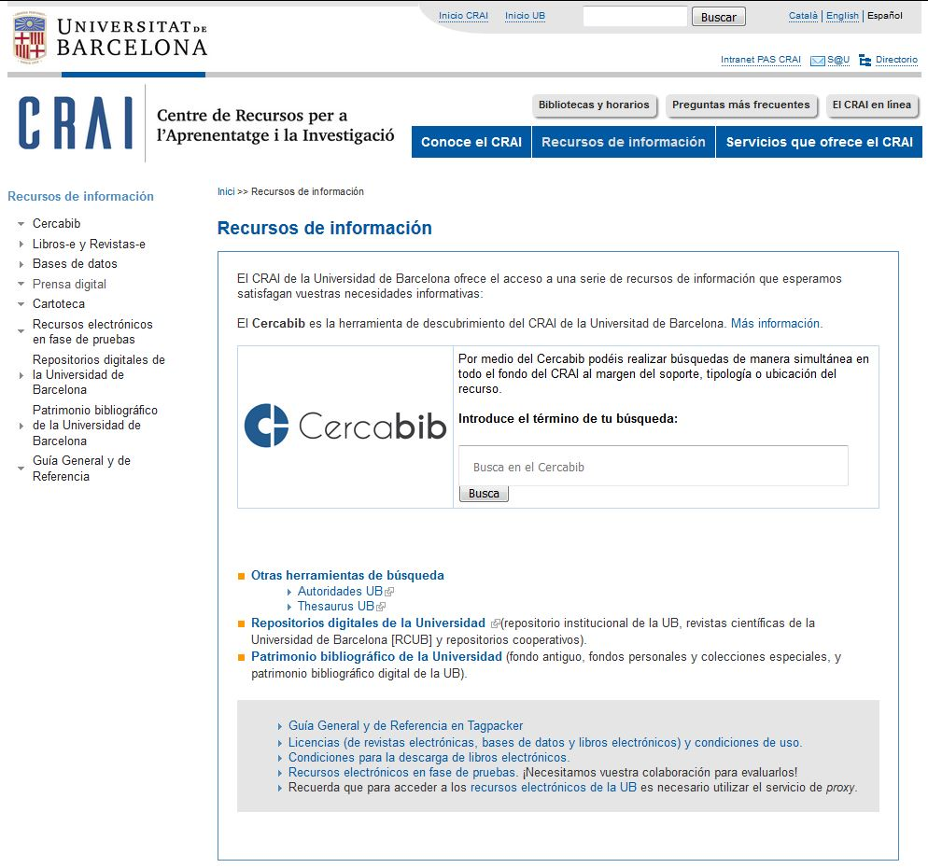
Recursos de información
http://crai.ub.edu/es/recursos-de-informacion
Notes:
El CRAI és el Centre de Recursos per a l’Aprenentatge i la Investigació, una part del qual són totes la Biblioteques de la UB
Hi podeu accedir des de:
El web de la UB → Informació sobre → Biblioteca
El web de la Facultat → Serveis → Biblioteca
MonUB → Beques i Serveis → Biblioteca
Directe des de Bookmarks/Favorits http://www.bib.ub.es/bub/bub.htm

Slide 19
Acceso a los recursos electrónicos http://crai.ub.edu/es/que-ofrece-el-crai/acceso-recursos/acceso-recursos-proxy
A través del Servicio Intermediario de Acceso a los Recursos Electrónicos (SIRE), desde un ordenador o dispositivo situado dentro o fuera de la red de la UB puedes acceder a los recursos electrónicos de información contratados por el CRAI de la UB.
Para entrar, debes disponer del identificador UB y de la contraseña con la que accedes a la intranet de la UB (PDI, PAS o Món UB).
Mira este vídeo explicativo.

Slide 20
Campus Virtual
https://campusvirtual2.ub.edu
Es la herramienta de trabajo con la que accedes a tus asignaturas y visualizas la bibliografía recomendada, los materiales docentes y las actividades.
Campus Virtual

Slide 21
Información y formación
Información
Mostrador
934 021 567
craibiologia@ub.edu
Preguntas más frecuentes
S@U: Servicio de Atención a los Usuarios
Twitter
https://twitter.com/craibiologia
Formación
Sesiones de formación
La formación de usuarios tiene como finalidad facilitar el conocimiento del CRAI, de sus bibliotecas, y de los servicios y recursos de información que se ponen a disposición de la comunidad universitaria.
Materiales de autoaprendizaje: guías y tutoriales

Slide 22
Muchas gracias!
© CRAI Universitat de Barcelona, curso 2018-19

